Slide 1

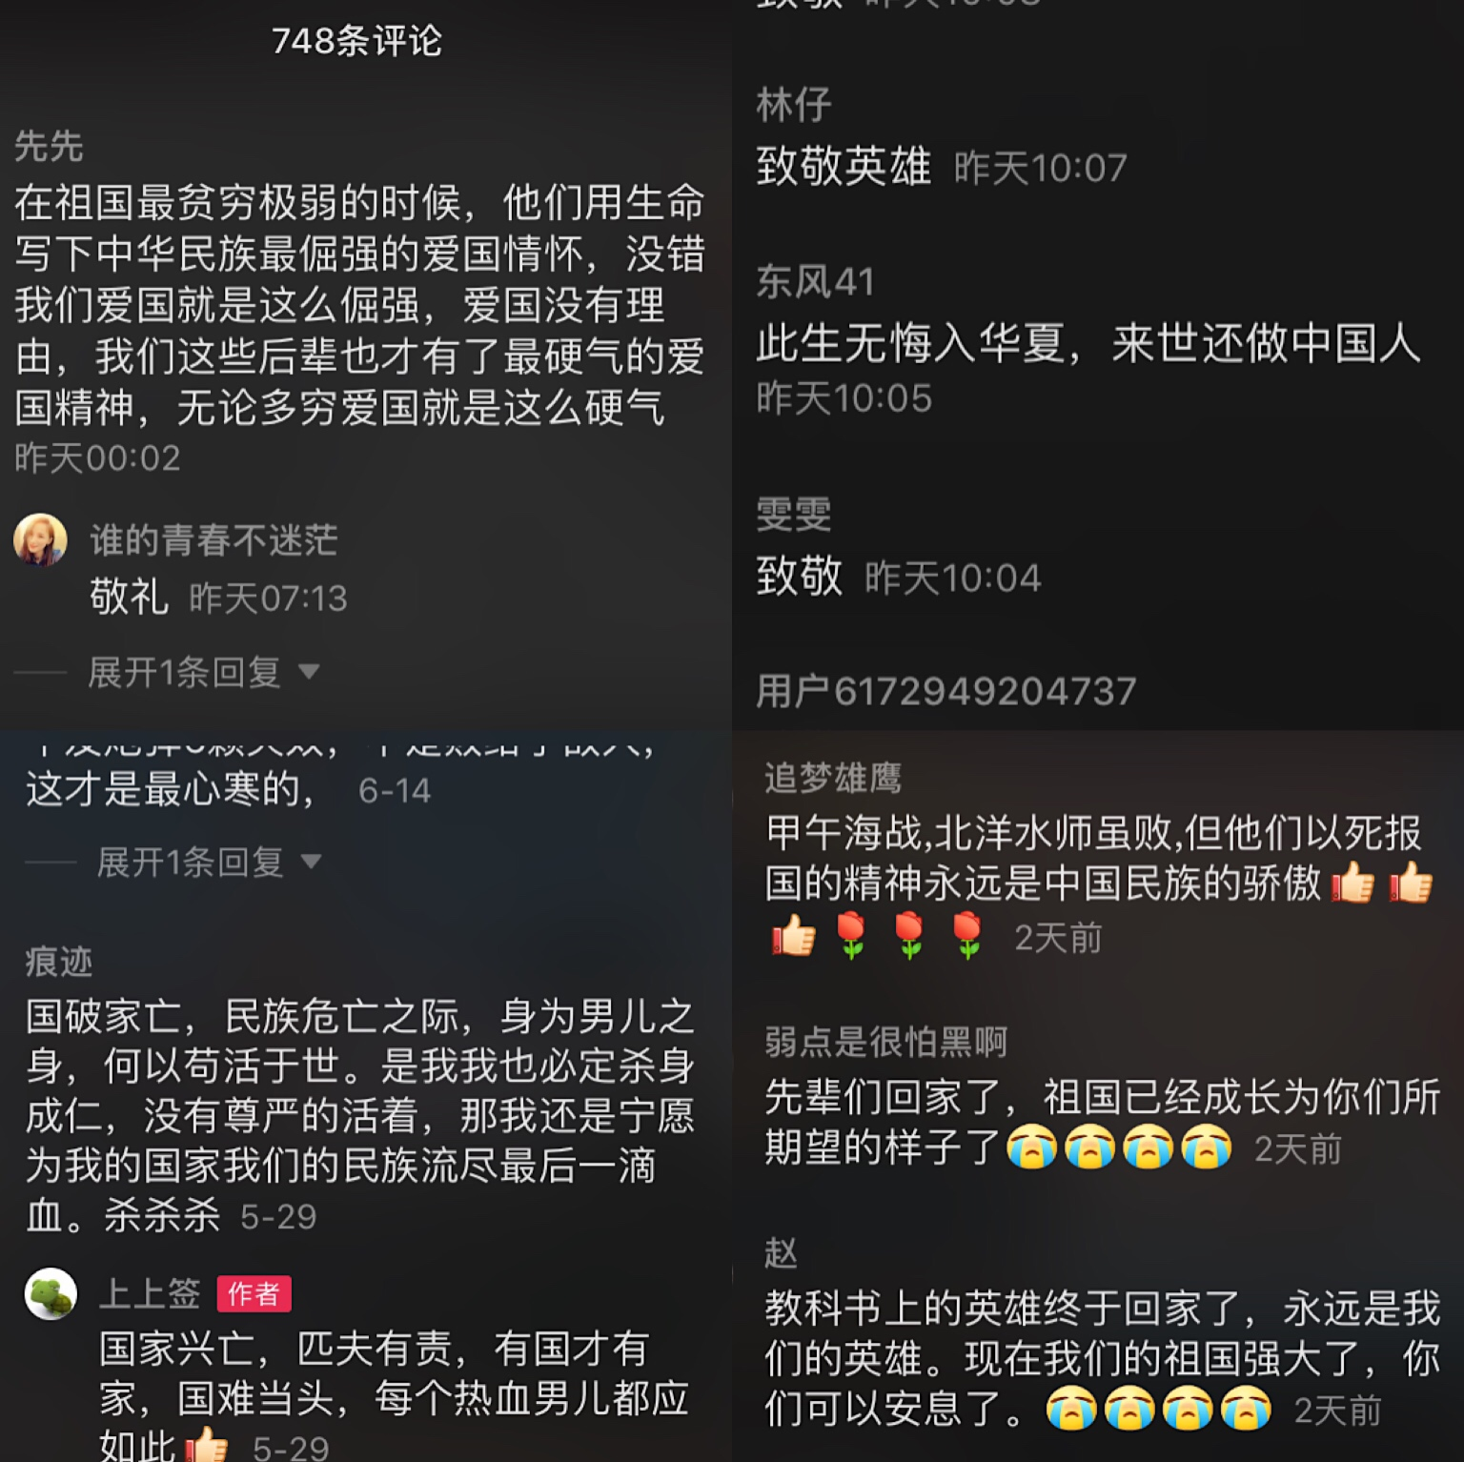

Slide 2
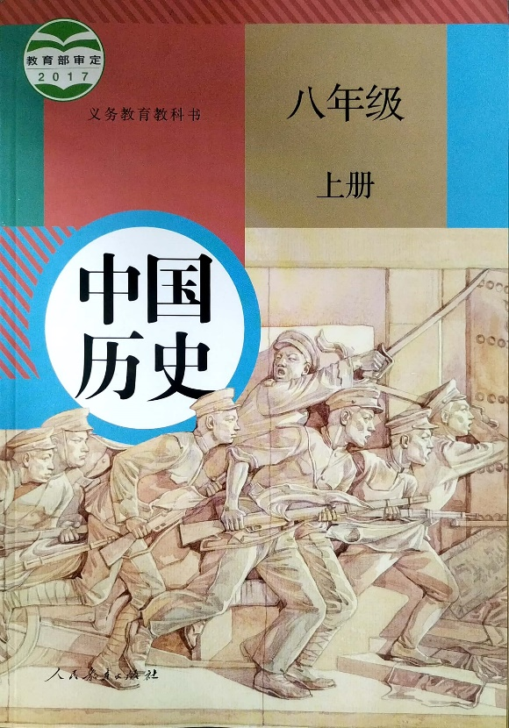
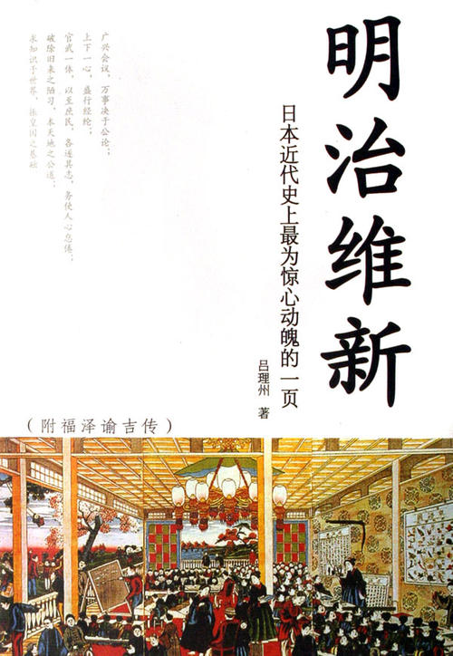
第二单元 近代化的早期探索与民族危机的加剧
第5课 甲午中日战争
与列强瓜分中国狂潮
文综组：黄莹

Slide 3
核心素养
了解甲午中日战争的概况；了解左宝贵、邓世昌等英雄人物的英雄事迹；掌握《马关条约》的内容和影响；掌握美国“门户开放”政策的实质和影响；
认识到抗击外来侵略、捍卫民族尊严是中华民族的优良传统，从而树立民族自尊心和自信心。认识到台湾自古以来就是我国领土不可分割的一部分，维护国家统一，是每一个中华儿女义不容辞的责任。

Slide 4
01
自主学习——战争基本要素
甲午中日战争
1、背景
2、时间
3、经过（战役及战况）
4、结果

Slide 5
自我核对：1、背景
（一）同是天涯沦落人
材料一：清朝统治者认为天朝物产丰富，无所不有，不需要通外国进行经济交流。1757年，下令关闭其他港口，只开放广州一处作为对外通商口岸。
材料三：为打开中国市场，1840年以来英国先后发动两次鸦片战争。中国战败，被迫开放通商口岸、割地、赔款，中国开始逐步沦为半殖民地半封建社会。
材料二：19世纪中期，日本处于德川幕府统治下。德川幕府推行锁国政策，只允许日本同中国、荷兰进行有限的贸易。
材料四：1853—1854年，美国海军舰队两次强行进入日本港口，要求日本打开国门，否则开战。日本被迫在不平等条约上签字，开放通商口岸。
依据材料，历史上的中国和日本有什么相似的遭遇？
都曾闭关锁国、都遭到列强的侵略

Slide 6
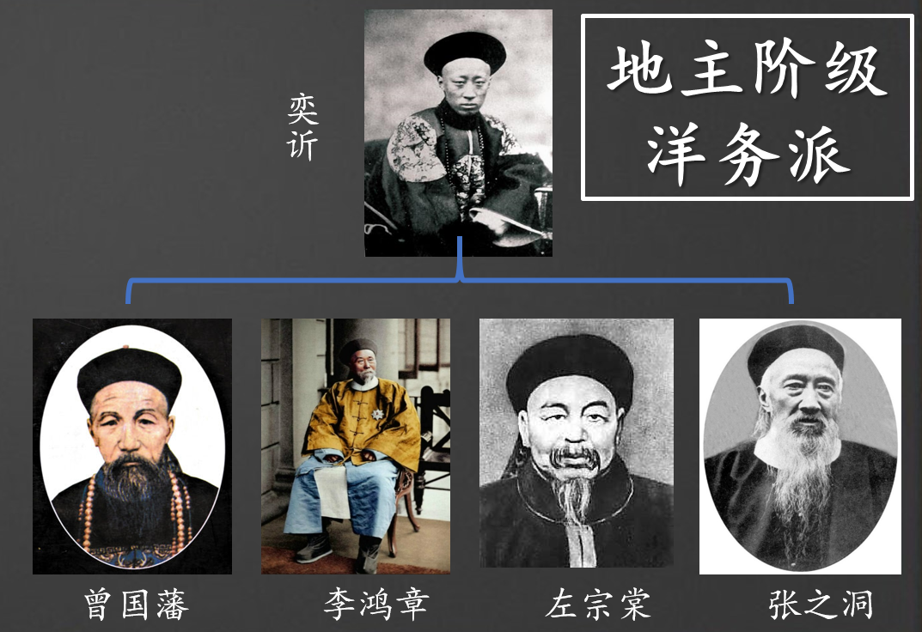
（二）向西方学习进行改革

Slide 7
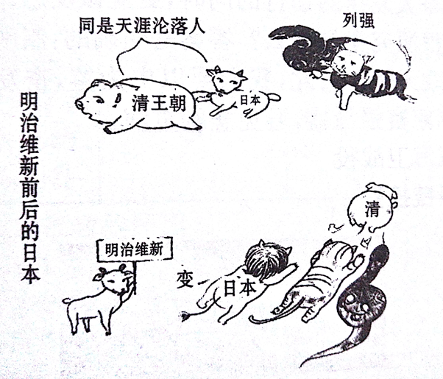
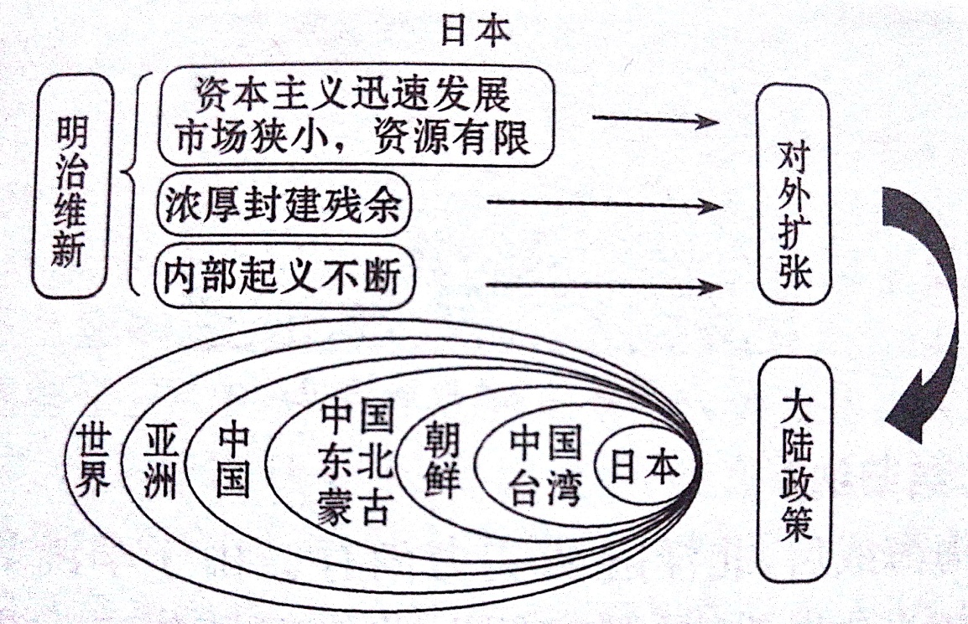
（三）制定大陆政策——占领中国、控制亚洲、称霸世界
转嫁国内矛盾，实行大陆政策

Slide 8
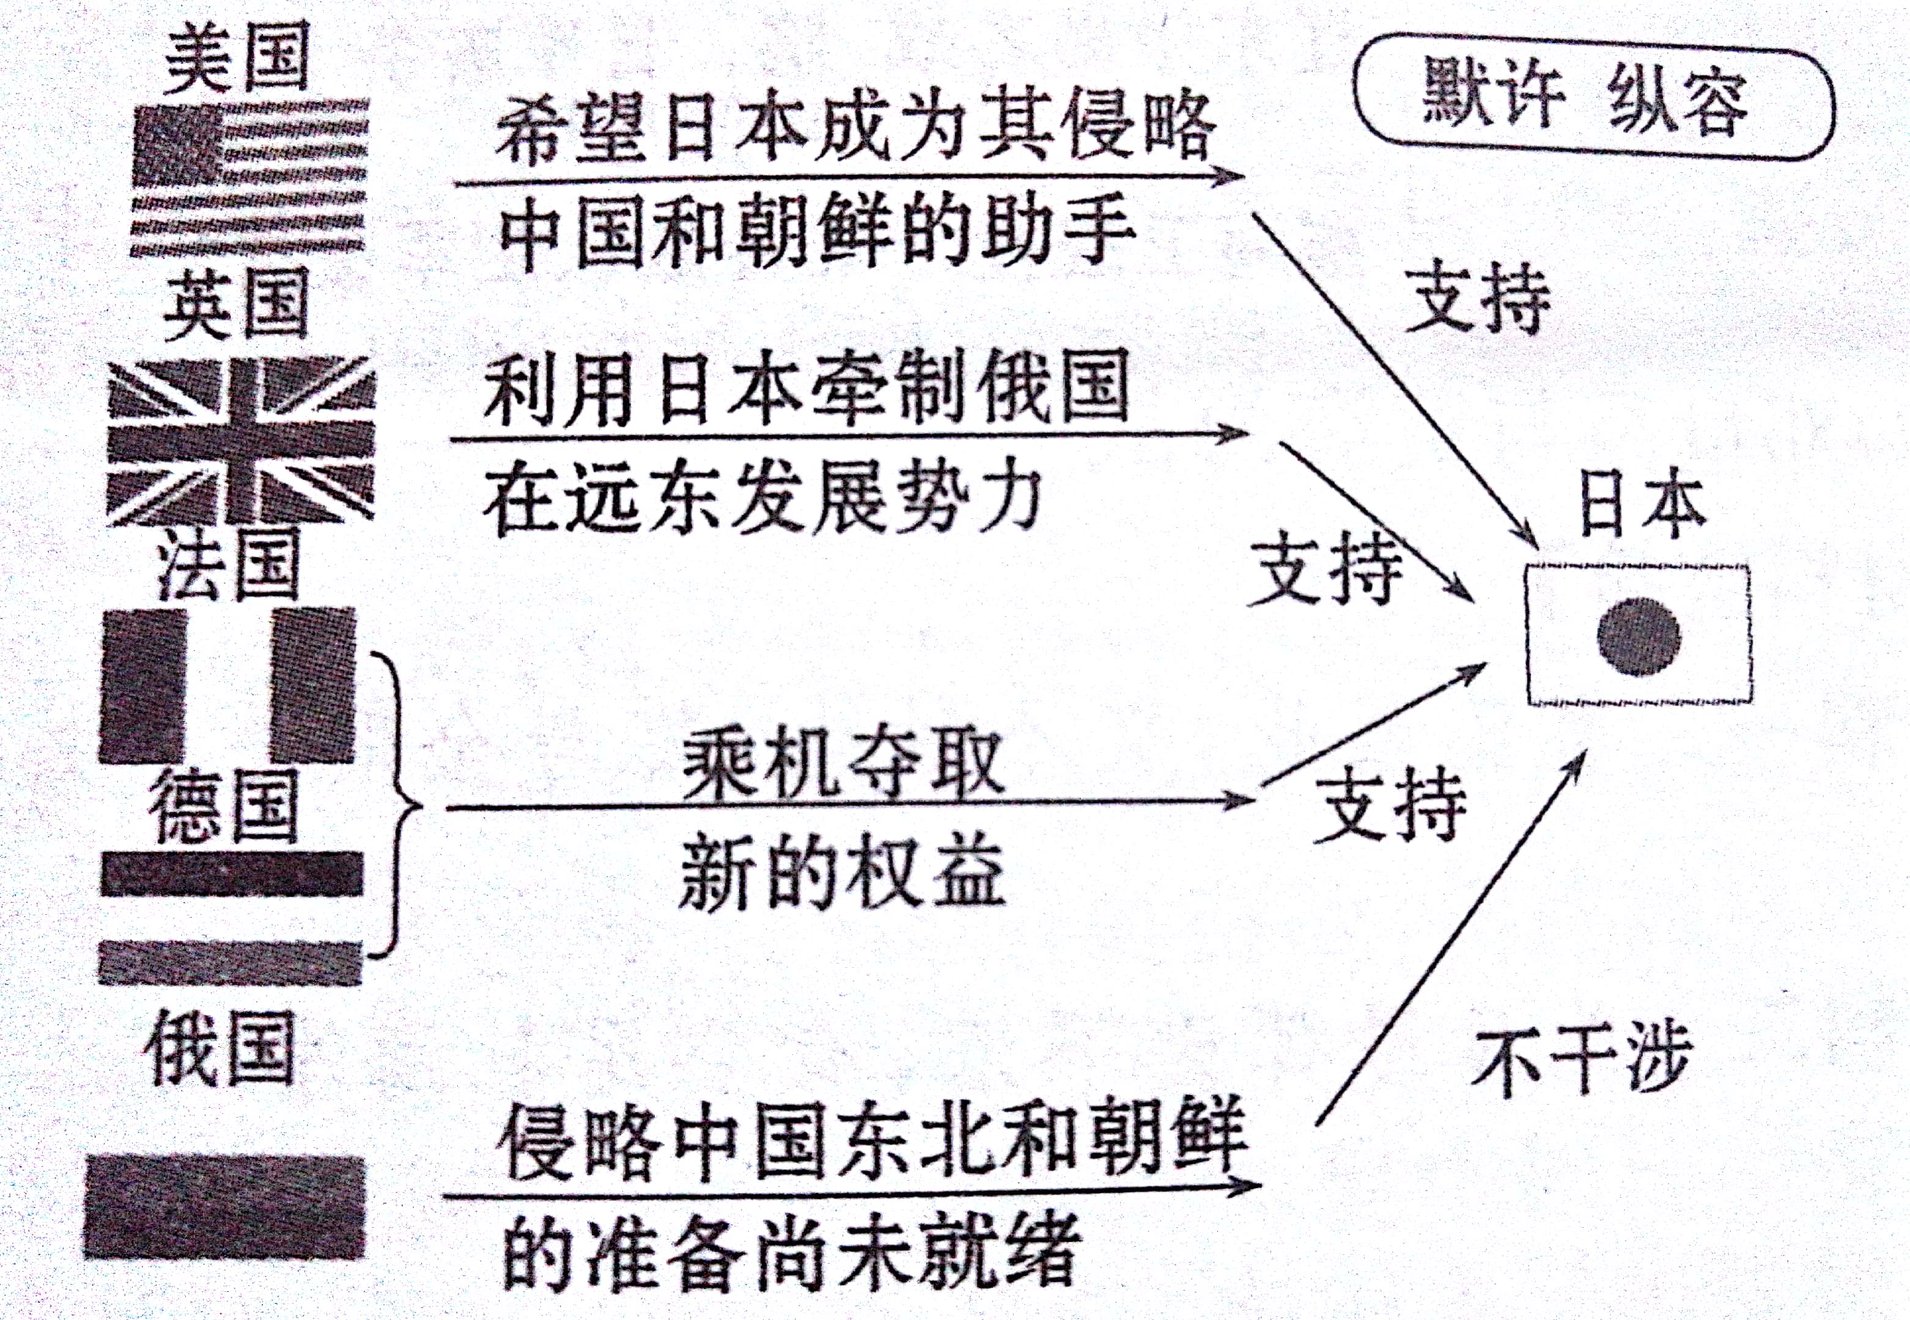
（四）隔岸观火——众小鬼各怀鬼胎

Slide 9
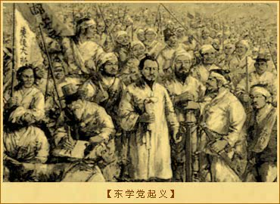
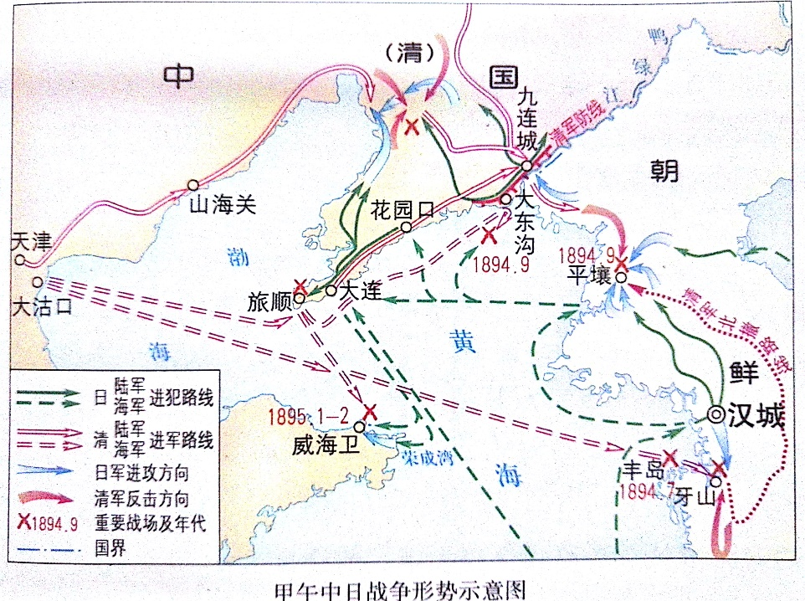



（五）导火索——1894年 朝鲜东学党起义
材料：1894年，朝鲜发生东学党起义。应朝鲜国王请求，清政府派兵帮助镇压。日本也乘机出兵朝鲜。东学党起义平息后，日本继续增兵朝鲜，蓄意挑起战争。

Slide 10
自我核对：2、时间
1894年（农历甲午年）——1895年
3、经过
主要战役 | 战 况
丰岛海战1894.7
平壤战役1894.9 | 平壤 .
黄海战役1894.9 | 日军 黄海制海权
辽东战役1894 | 大屠杀
威海卫战役1895 | 北洋舰队 .
开始
战争 .
陷落
夺取
旅顺
全军覆没
4、结果
中国战败，签订《马关条约》

Slide 11
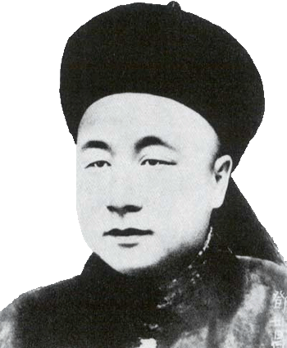
02
精讲重点一：有一种精神叫“爱国”
邓世昌语录
“吾辈从军卫国，早置生死于度外，今日之事，有死而已。”
“倭舰专恃吉野，苟沉此舰，足以夺其气而成事。”
“我立志杀敌报国，今死于海，义也，何求生为！
邓世昌（1849～1894），原名永昌，字正卿、广东番禹（今广州）人，清北洋舰队致远舰管带。

Slide 12
黄海海战战事回顾
此日漫挥天下泪，
有公足壮海军威。
—光绪帝为邓世昌所写的挽联
伏波横海，具折冲千里之威；
劲草疾风，标烈士百年之节。
—光绪帝为邓世昌御笔亲撰祭文
奋击则寡能敌众，
冲锋则义不顾身。
—光绪帝为邓世昌御笔亲撰碑文
黄海激战中，邓世昌带领致远舰官兵浴血奋战。在舰伤弹尽的情况下，邓世昌下令全速冲向敌冲锋舰“吉野”号，决心与敌同归于尽。不幸途中被鱼雷击中而沉没，邓世昌与全舰官兵250多人殉难。
李鸿章下令避战保船，中国军舰驶入威海卫军港。
精神：抗击外来侵略、捍卫民族尊严的爱国主义精神！

Slide 13
02
精讲重点二：有一种教训叫“落后”
以小组为单位，分析甲午中日战争战败的原因
材料一： 1874年，明治天皇开始裁减内官开支……天皇不要享受，不要排场，只要海军。1893年，明治天皇又决定此后六年，每年从内库中拿出30万元帑银，用于海军建设。此举再次带动了日本政府议员主动献出四分之一薪俸用做造舰。
材料二：光绪大婚庆典（1889年），耗费银子500万两。为迎接慈禧六十大寿（1894年），修建颐和园，挪用海军经费，耗资三千万两白银。
材料三：日本……岁添巨舰。
中国自十四年（光绪十四年，即1888年）北洋海军开办以后，迄今未添一船，仅能就现有大小二十余艘勤加训练，窃虑后难为继。
——李鸿章
主观：清政府的统治腐朽落后；
李鸿章“避战求和”政策；
装备落后
客观：日本先进的资本主义制度；
蓄谋已久，准备充分；
装备先进
落后就要挨打铭记历史
勿忘国耻
发愤图强
振兴中华

Slide 14
02
精讲重点三：有一种耻辱叫《马关条约》
想一想：马关条约的内容及其危害
主 要 内 容
危 害
割地
割让辽东半岛、台湾及附属岛屿、澎湖列岛给日本
进一步破坏了领土主权完整
刺激了列强瓜分中国的野心
赔款
赔偿日本军费白银二亿两
加剧人民负担 清政府举债赔款，便利列强进一步控制中国
通商
增开苏州、杭州、沙市、重庆为通商口岸
使侵略势力深入中国内地
设厂
允许日本在中国通商口岸开设工厂
帝国主义对华经济侵略由商品输出为主转变为资本输出为主

Slide 15
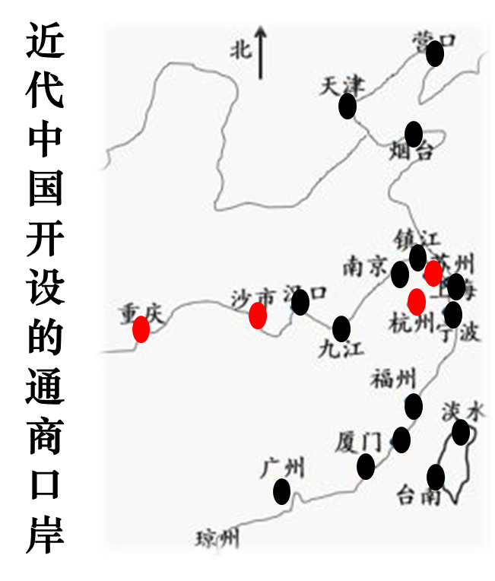
辽东半岛
台湾及其
附属岛屿
澎湖列岛

Slide 16
甲午海战使日本获得战争赔款:白银2亿两，赎辽费3000万两，加上日本掠夺的大量舰船、武器、物资，折合日元5.1亿元，相当于日本全国一年财政收入的4.5倍。
利用这笔巨款，日本进一步发展工业，扩军备战，其中85％被日本政府充作军费，日本迅速成为世界级的强国。

Slide 17
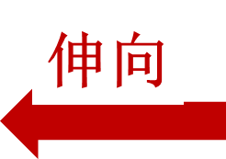
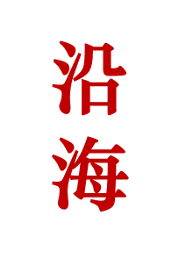
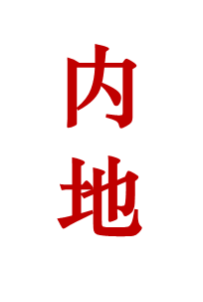
辽东半岛
苏州
重庆
沙市
杭州
台湾及其
附属岛屿
澎湖列岛

Slide 18
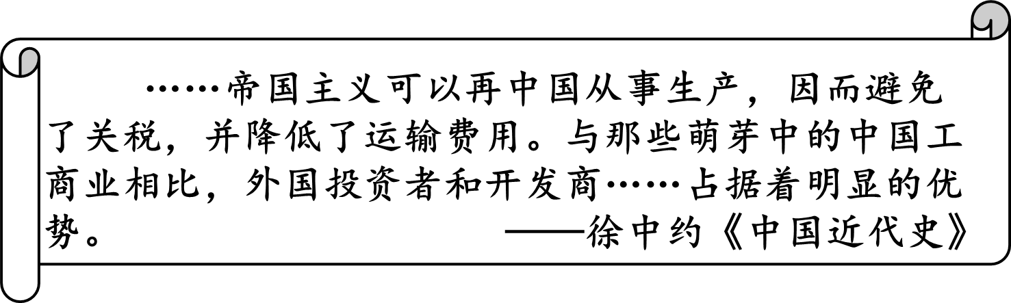

Slide 19
合作探究：根据材料及P27回答下列问题
是日本人打开了世界的眼界，让人们看到大清帝国真正的无能……清国政体是一个明显失败的政体。
——《纽约时报》评论
请回答1：列强掀起瓜分中国狂潮的契机是什么？
三国干涉还辽
请回答2：美国为什么要提出“门户开放”政策？
与西班牙争夺殖民地，无暇东顾
请回答3：“门户开放”政策反映的实质是什么？
帝国之间在侵华政策上的矛盾

Slide 20
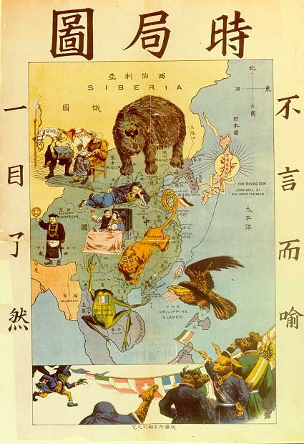
熊代表俄国
太阳代表日本
肠（蛇）代表德国
虎代表英国
鹰代表美国
蛙代表法国
《时局图》是1898年谢缵[zuǎn]泰先生创制的一幅反映当时列强瓜分中国狂潮的漫画。原图上有黄遵宪的题诗。现在原件藏于美国华盛顿国立档案馆。

Slide 21
03
课堂小结
1894-1895年发生了著名的甲午中日战争，由于清政府的腐败无能，最终战败，被迫签订了《马关条约》，大大加深了中国的半殖民地半封建程度。这一条约的签订，极大地刺激了帝国主义，开始了瓜分中国的狂潮。

Slide 22
04
随堂练习
1、致远舰管带邓世昌曾对将士说：“设有不测，誓与日舰同沉！”这一不畏牺牲的誓言最终践行于
A.鸦片战争 B.百团大战 C.黄海大战 D.解放战争
2、下列不平等条约中，使中国的半殖民地化程度大大加深的是
A.《辛丑条约》 B.《南京条约》 C.《马关条约》 D.《北京条约》
3、对19世纪末，帝国主义侵华特征的表述最准确的是
A.勒索战争赔款，增开通商口岸
B.控制中国海关和内河航运
C.以商品输出为主
D.展开投资竞争和瓜分狂潮

Slide 23
05
作业布置
1、整理笔记，背诵知识点（返校组长检查）
2、对比《南京条约》和《马关条约》的异同点（作业本，返校上交）

Slide 24
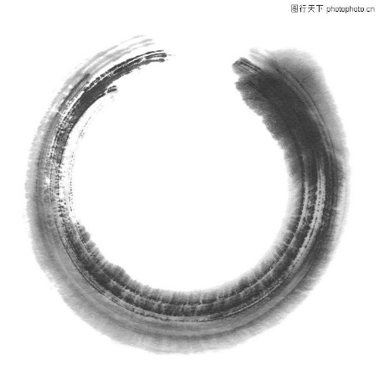
谢谢

